Slide 1
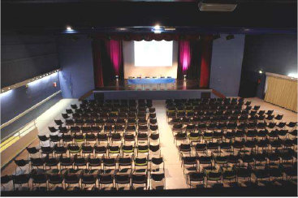
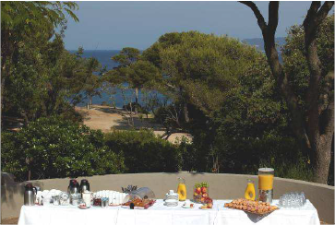
Crédit CERN
5/6/2012
S. Loucatos, DSM-Irfu
Journées prospective In2p3 - Irfu Giens 2-5 avril 2012
Prospective In2p3 – Irfu et stratégie européenne

Slide 2
But et état
In2p3-Irfu: feuille de route pour 2013 – 2022
ESG: mise à jour de la feuille de route, moyen et long terme, de Lisbonne 2006
Site web http://journeesprospective.in2p3-irfu.fr/
Document des 19 synthèses compilées
Syntheses.pdf

Slide 3
La suite de Giens
Exposés
document_synthese_02_04_2012.pdf (local)
Synthèse après conclusions
Conclusions de notre prospective →
réponse à l’appel aux contributions au
European Strategy Preparatory Group
→ European strategy group

Slide 4
Mandat du ESG
The proposal shall outline priorities following a thematic approach, with special emphasis on future large infrastructures/projects, including preparatory steps for a next project at CERN after LHC in a global context, and consider time scales and resources. It shall also consider possible future participation by CERN in experiments outside the Geneva Laboratory as part of the Strategy implementation.
The proposal shall comprise a series of ordered and concise statements of 1-2 lines each, or 1-2 pages in total followed by more detailed presentations that shall not exceed 25 pages.

Slide 5
ESG - Cracovie
European Strategy Update
EuropeanStrategy
Symposium de Cracovie
Programme Cracovie
Programme Cracovie local

Slide 6
Les groupes
Membres des GT

Slide 7
Calendrier parallèle
Calendrier France et Europe

Slide 8
Futur de la PP sur collisionneurs
Discussions engagées au sein du SPP, SACM
Journées ILC à Orsay, Paris
Suite de la table ronde de Giens
Calendrier

